Slide 1




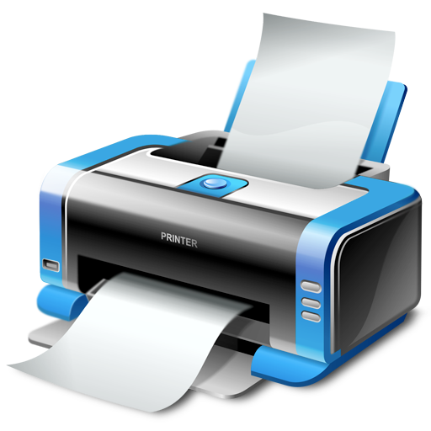




.: Selector – Gerenciado de Seleção de Sistemas [edm] :.
Usuários
Cadastro
Configuração
Impressora
Banco de Dados
PDV
DanshBoard DFe
Lanch
Ver.1.0.0.0
Empresa Contratante
Usuário: LOGIN DO USUÁRIO
edm0001M04A2023
Dados do banco de dados como endereço e nome do banco

